Slide 1
模块六 机械传动 6-1 带传动
6-1带传动
宣城市信息工程学校在线精品课程---《机械基础》
Notes:
Background provided by m62 Visualcommunications, visit www.m62.net for more information

Slide 2
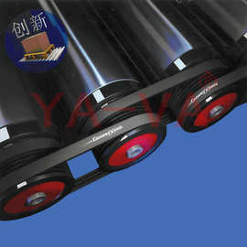
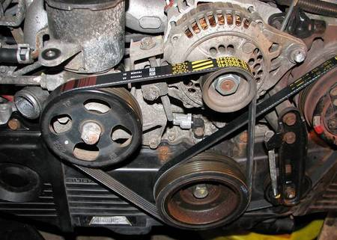
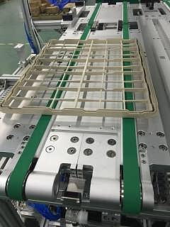
模块六 机械传动 6-1 带传动
生活中的一些常用带传动的机械设备。
宣城市信息工程学校在线精品课程---《机械基础》
Notes:
Background provided by m62 Visualcommunications, visit www.m62.net for more information

Slide 3
模块六 机械传动 6-1 带传动
一、带传动的工作原理、特点、类型和应用
主动轮
传动带
从动轮
原理：摩擦型带传动依靠带和轮缘接触面间产生的摩擦力来传递运动和动力
特点：过载打滑、传动比不准确
宣城市信息工程学校在线精品课程---《机械基础》
Notes:
Background provided by m62 Visualcommunications, visit www.m62.net for more information

Slide 4
模块六 机械传动 6-1 带传动
原理：依靠带内侧凸齿和轮槽间产生的啮合力来传递运动和动力。
特点：同步传动、传动比准确。
宣城市信息工程学校在线精品课程---《机械基础》
Notes:
Background provided by m62 Visualcommunications, visit www.m62.net for more information

Slide 5
模块六 机械传动 6-1 带传动
带传动的类型及应用
圆带（缝纫机）
平带（传输带）
V 带（拖拉机）
同步带（发动机）
摩擦型
啮合型
宣城市信息工程学校在线精品课程---《机械基础》
Notes:
Background provided by m62 Visualcommunications, visit www.m62.net for more information

Slide 6
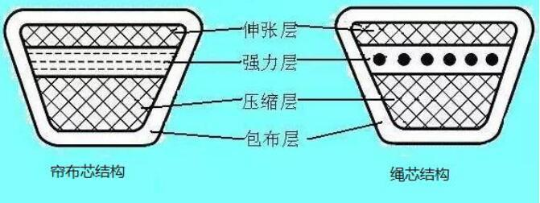
模块六 机械传动 6-1 带传动
二、普通 V 带的结构与标准
普通 V 带已标准化,按截面尺寸由小到大有 Y、Z、A、B、C、D、E七种型号,生产中使用最多的是 A、B、C 三种型号。标记为“型号+基准长度+标准编号”
宣城市信息工程学校在线精品课程---《机械基础》
Notes:
Background provided by m62 Visualcommunications, visit www.m62.net for more information

Slide 7
模块六 机械传动 6-1 带传动
三、普通 V 带轮的材料和结构形式
1.带轮的材料，如HT150或 HT200
2.普通V带轮的结构形式
V带轮通常由轮缘、轮辐和轮毂组成,其结构形式根据带轮直径决定。
3.带轮直径系列
4.带轮的沟槽尺寸
四、带传动的主要失效形式
带传动的主要失效形式有带和带轮之间的磨损、打滑和疲劳损坏(如脱层、 撕裂、拉断)等。
五、带传动的传动比
带传动的传动比是指主动带轮转速与从动带轮转速之比。
宣城市信息工程学校在线精品课程---《机械基础》
Notes:
Background provided by m62 Visualcommunications, visit www.m62.net for more information

Slide 8
模块六 机械传动 6-1 带传动
六、V 带传动的张紧、安装与维护
1. 两带轮的中心距可以调整——增大中心距
适用于水平或
倾斜不大的传动
适用于垂直或
接近垂直的传动
适用于中小功率传动
宣城市信息工程学校在线精品课程---《机械基础》
Notes:
Background provided by m62 Visualcommunications, visit www.m62.net for more information

Slide 9
模块六 机械传动 6-1 带传动
2. 两带轮的中心距不能调整——使用张紧轮
张紧轮一般位置：
松边内侧 靠近大带轮
宣城市信息工程学校在线精品课程---《机械基础》
Notes:
Background provided by m62 Visualcommunications, visit www.m62.net for more information

Slide 10
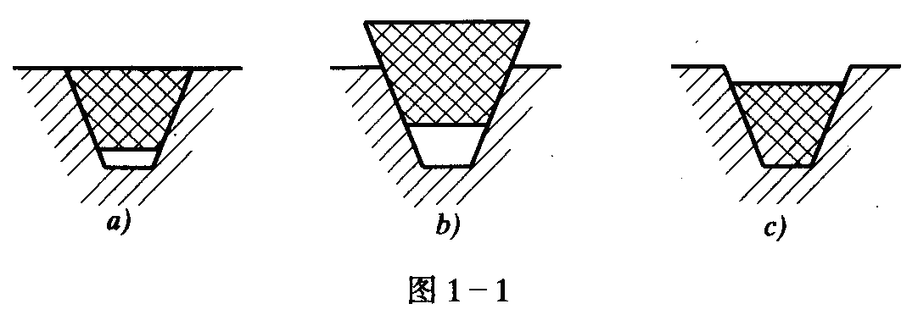
模块六 机械传动 6-1 带传动
V带安装注意事项
两带轮的轴线应相 互平行
两带轮轮槽的对称 面应重合,其偏角 误差应小于20’
V带安装注意事项
宣城市信息工程学校在线精品课程---《机械基础》
Notes:
Background provided by m62 Visualcommunications, visit www.m62.net for more information

Slide 11
模块六 机械传动 6-1 带传动
V带安装注意事项
V带安装注意事项
V带传动应加防护罩
新旧不同的V带不能同组使用
传动带不宜与酸碱或矿物油等介质接触
传动带不宜暴晒
宣城市信息工程学校在线精品课程---《机械基础》
Notes:
Background provided by m62 Visualcommunications, visit www.m62.net for more information

Slide 12
模块六 机械传动 6-1 带传动
带传动工作原理
带传动的类型
带传动的应用
总结
1
2
3
V带安装注意事项
摩擦型
带传动
啮合型
带传动
圆带传动
平带传动
V 带传动
同步带传动
V带传动
的张紧
V带传动
的安装
宣城市信息工程学校在线精品课程---《机械基础》
Notes:
Background provided by m62 Visualcommunications, visit www.m62.net for more information

